Slide 1
地方
导游基础知识
专题四 华中地区—湖光山色 俗殊习异
学习情景一 中原大地—河南省

Slide 2
授课内容
壹
知识储备1—“习”美知天下
贰
知识储备2—“赏”美增见识
叁
知识储备3—“述”美展自信
肆
素养导读—“品”美入我心
伍
佳文导读—“析”美做实践

Slide 3
情景导入
小刘是红旗渠旅行社的一名实习导游，接待的旅游团类型多种多样，有经验的导游提醒她除了准备景点导游词之外，还需要对河南省的概况有一个全面的掌握，这样才可以使游客们对目的地有一个更加全面的了解。于是小刘在练习导游词的同时开始着手整理河南省的基本知识，你可以帮助小刘做好讲解服务的准备工作吗？

Slide 4
壹
习 美 知 天 下

Slide 5
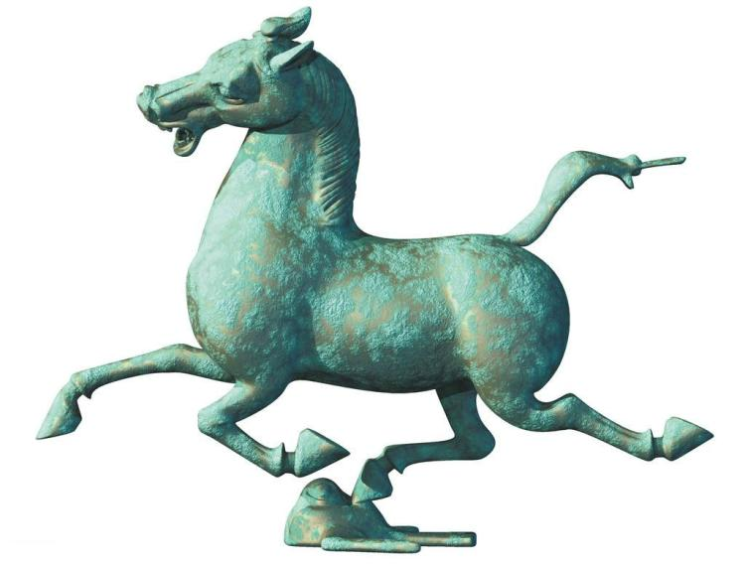
专题四
学习情景一 中原大地—河南省
（一） 地理与气候
1、地理位置
一、河南省基本情况
2、气候特点
（二） 区划与交通
1、人口区划
2、交通情况

Slide 6
专题四
（一） 地理与气候
学习情景一 中原大地—河南省
1、地理位置
河南省位于我国中东部、黄河中下游，因大部分地区位于黄河以南，故称河南，全省总面积16.57万平方千米。全省最高峰是灵宝市境内的老鸦岔，海拔为2413.8米；固始县淮河出省处为海拔最低处，仅为23.2米。河南省跨长江、黄河、海河、淮河四大流域。

Slide 7
专题四
（一） 地理与气候
学习情景一 中原大地—河南省
2、气候特点
河南大部分地处暖温带，南部跨亚热带，属北亚热带向暖温带过渡的大陆性季风气候，同时还具有自东向西由平原向丘陵山地气候过渡的特征，具有四季分明、雨热同期、复杂多样和气象灾害频繁的特点。

Slide 8
专题四
（二） 区划与交通
学习情景一 中原大地—河南省
1、人口区划
河南省常驻人口为截至2022年为9872万，全国排名第三。河南省辖17个地级市分别是郑州、开封、洛阳、平顶山、安阳、鹤壁、新乡、焦作、濮阳、许昌、漯河、三门峡、南阳、商丘、信阳、周口、驻马店等17个地级市，1个省辖县级行政单位—济源市，21个县级市。

Slide 9
专题四
（二） 区划与交通
学习情景一 中原大地—河南省
2、交通情况
郑州国际航空货运客货吞吐量分别升至全国第11位、第6位，保持中部地区“双第一”；郑州东站是全国最大的高铁站之一，郑州北站作业量居亚洲编组站前列。到2020年,全省铁路运营里程为6134公里，高速公路通车里程是7100公里，现代综合交通网络基本形成。

Slide 10
专题四
学习情景一 中原大地—河南省
二、河南省历史沿革
河南是中华民族和华夏文明的重要发祥地。至迟在50万年前就有人类在这里生息和繁衍。
《尚书·禹贡》将天下分为“九州”，豫州位居九州之中，现今河南大部分地区属九州中的豫州，故有“中原”“中州”之称。
中国的八大古都河南省就占了四个，分别是殷商古都、九朝古都洛阳、七朝古都开封和商都郑州。

Slide 11
贰
赏 美 增 见 识

Slide 12
专题四
学习情景一 中原大地—河南省
一、河南省民族民俗
河南省少数民族分布呈现大分散、小聚居特征，其中，回族、满族、蒙古族等占比较高。
浚县正月庙会萌芽于后赵皇帝石勒开凿大伾山大石佛时期，距今已有近1700年的历史。庙会时间持续长，从正月初一到二月二，长达月余，高潮日人流量达50万人次，由于规模大，上会人数多，持续时间长，民俗特色浓厚，被誉为“华北第一古庙会”。

Slide 13
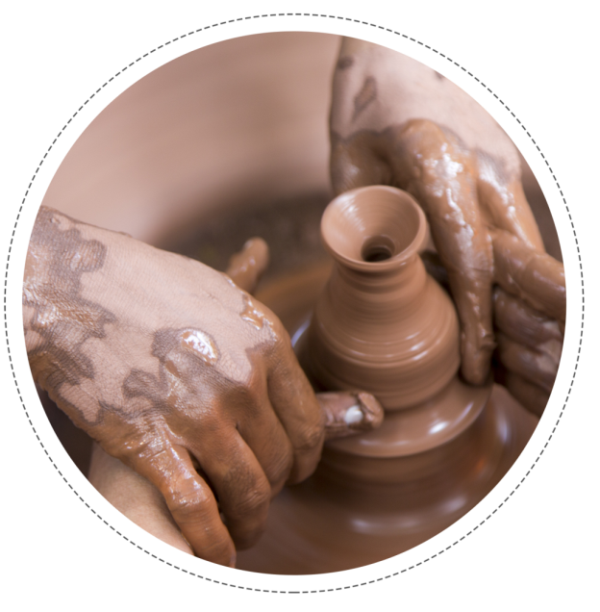
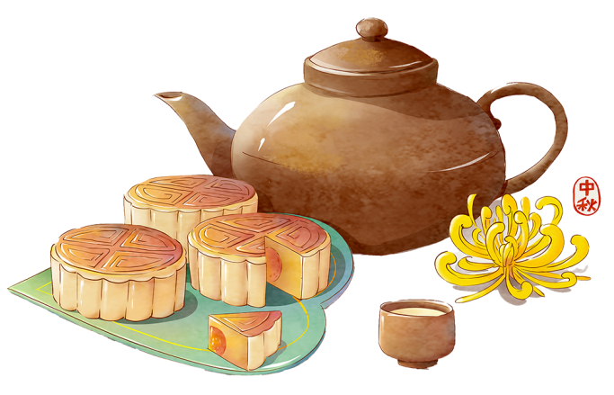
专题四
学习情景一 中原大地—河南省
二、河南省风俗特产
河南工艺品有唐三彩、南阳玉雕、开封汴绣、朱仙镇木板年画、洛阳铲等；土特产有新郑大枣、四大怀药（铁棍山药、怀菊花、怀地黄、怀牛膝）、原阳大米、信阳毛尖等；名酒美食有杜康酒、张弓酒、洛阳水席、河南烩面、道口烧鸡、方中山胡辣汤、少林寺素饼等。
豫菜，即河南菜，发源于开封，在南宋以后成为中国烹饪的地方帮派。因地处九州之中，一直秉承着中国烹饪的基本传统——中与和。

Slide 14
叁
述 美 展 自 信

Slide 15
专题四
学习情景一 中原大地—河南省
（一） 中原文化
一、河南省文化艺术
（二） 文学曲艺

Slide 16
专题四
学习情景一 中原大地—河南省
一、河南省文化艺术
（一） 中原文化
河南是中原文化的核心。中原文化是以中原地区河南省的物质文化和精神文化的总称。是中华文化的母体和主干，是中华文明的摇篮，中原文化是中华文化的重要源头和核心组成部分。中原地区在古代不仅是中国的政治、经济中心，也是主流文化和主导文化的发源地。

Slide 17
专题四
学习情景一 中原大地—河南省
一、河南省文化艺术
（二） 文学曲艺
河南是中国文学的发祥地。
河南戏种主要包括豫剧、曲剧、越调、豫东调、四平调、豫东秦书、大平调、宛梆、怀梆、淮调、罗强戏、柳琴戏、杭剧、豫南古画戏、浦剧和大仙戏。
太极拳发源地在河南温县陈家沟。

Slide 18
专题四
学习情景一 中原大地—河南省
（一） 龙门石窟（世文遗、5A）
（二） 嵩山少林（世文遗、5A）
二、河南省旅游资源
（三） 云台山（5A）
（四） 红旗渠——太行大峡谷（5A）

Slide 19
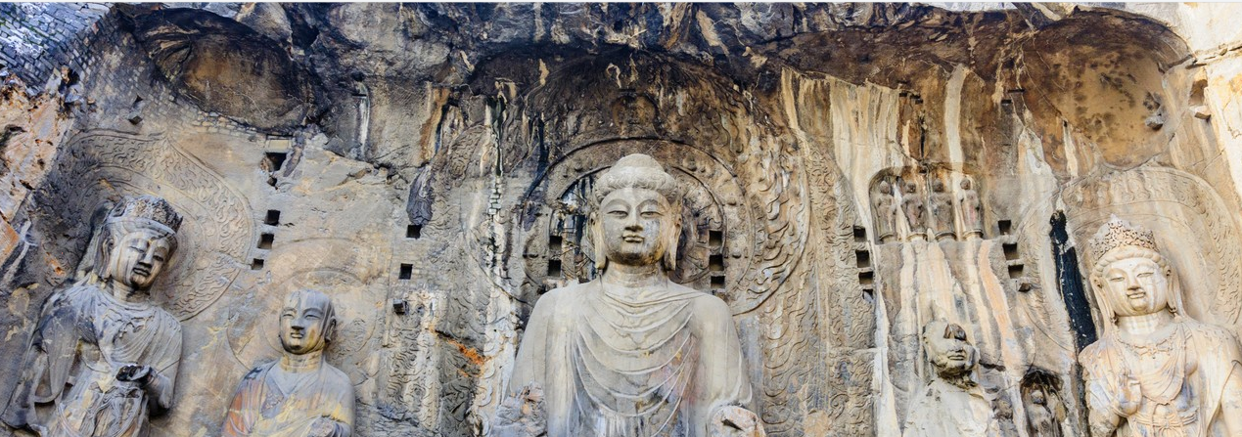
专题四
学习情景一 中原大地—河南省
二、河南省旅游资源
（一） 龙门石窟
01
02
03
主要有武则天根据自己的容貌雕刻的卢舍那大佛、孝文帝为冯太后凿古阳洞高力士为唐玄宗造无量寿佛等。龙门石窟中国石窟艺术的“里程碑”。
龙门石窟位于河南省洛阳市，是世界上造像最多、规模最大的石刻艺术宝库，被联合国教科文组织评为“中国石刻艺术的最高峰”
其石窟则始凿于北魏孝文帝年间，盛于唐，终于清末。历经10多个朝代陆续营造长达1400余年，是世界上营造时间最长的石窟。现存洞窟像龛2345个，造像11万余尊

Slide 20
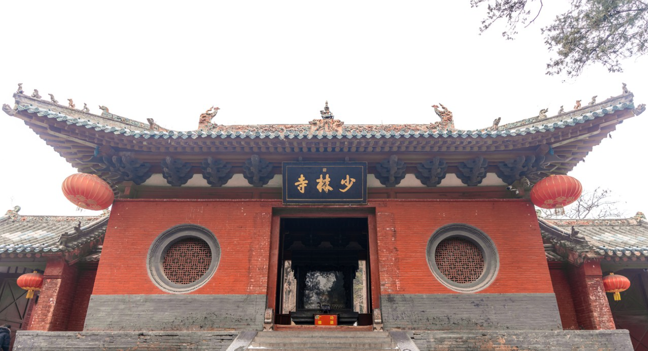
专题四
学习情景一 中原大地—河南省
二、河南省旅游资源
（二） 嵩山少林
01
02
03
嵩山曾有30多位皇帝、150多位著名文人所亲临。《诗经》有“嵩高惟岳，峻极于天”的名句。
嵩山位于河南省郑州市登封市，属伏牛山系,中国五岳之一,因位居中原大地之中,天地之中,通称为中岳。
嵩山由太室和少室两山组成，有72峰，太室山和少室山各占三十六峰。以奇、险、峻、秀而居五岳之中。峻极峰为主峰，海拔1492米。

Slide 21
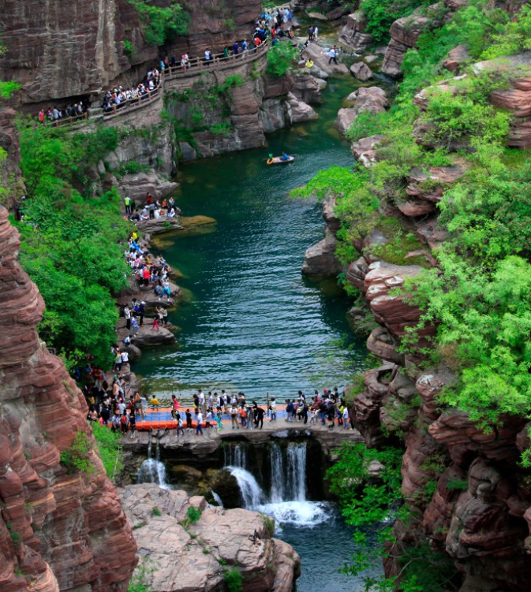
专题四
学习情景一 中原大地—河南省
二、河南省旅游资源
（三） 云台山
01
02
03
云台山是集全球首批世界地质公园、国家级风景名胜区、首批国家5A级旅游景区、国家自然遗产等一个世界级、十个国家级称号于一身的风景名胜区。
云台山位于河南省焦作市修武县境内，距省会郑州70公里。景区总面积50平方公里。
是一处以太行山岳丰富的水景为特色，以峡谷类地质地貌景观和悠久的历史文化为内涵，集科学价值和美学价值与一身的科普生态旅游精品景区。

Slide 22
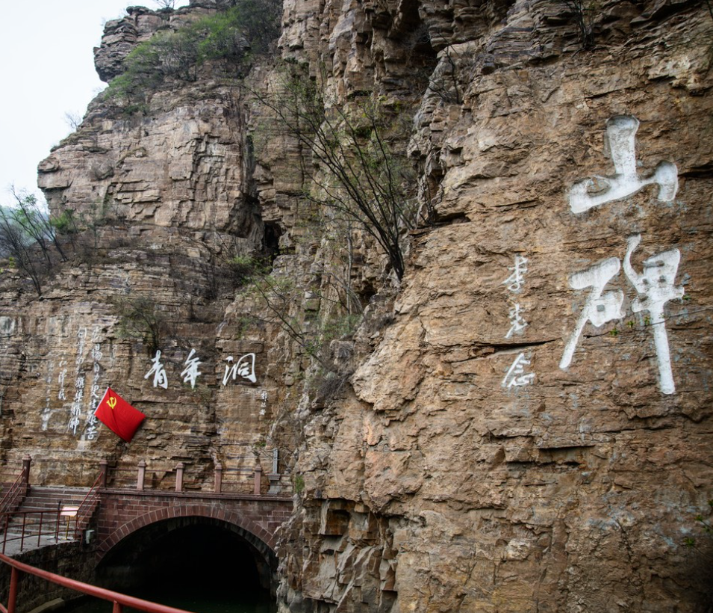
专题四
学习情景一 中原大地—河南省
二、河南省旅游资源
（四） 红旗渠
01
02
03
红旗渠精神不仅是林州的、河南的精神财富，更是我们整个国家和民族宝贵的精神财富，是中华民族不可磨灭的历史记忆，永远震撼人心。
红旗渠工程于1960年2月动工，至1969年7月支渠配套工程全面完成，全长70.6公里历时近十年。
上世纪60年代，林县人民苦干10个年头，斩断1250个山头，架设152座渡槽，凿通211个隧洞，建成了全长1500公里的“人工天河”——红旗渠。

Slide 23
肆
品 美 入 我 心

Slide 24
专题四
学习情景一 中原大地—河南省
河南是中华民族文明的发祥地，是姓氏宗亲祖根的重要发源地，保留着大量祖祭文化遗址；如商丘的火神台、周口准阳的太昊陵、新郑的黄帝故里等，每年的黄帝故里拜祖大典吸引着大量的来自世界各地的炎黄子孙前来这里祭拜；千秋一寸心聚合华人力“大风起兮云飞扬，吾土吾心吾欢畅，四海之内皆和谐，吾思吾梦吾向往；”不管是隔着山，隔着水，这首黄帝颂传达着一种力量；不管是华发满头的老人，还是尽享青春年华的少男少女，这首意境深远的黄帝颂让他们魂牵梦萦；高杨的黄帝大旗召唤着居住在世界各地的炎黄子孙祭祖寻根。

Slide 25
伍
析 美 做 实 践

Slide 26
专题四
学习情景一 中原大地—河南省
实训要求
小刘通过系统学习，已经储备了相关知识，掌握了河南省的代表性文旅资源，即将接待一个山西省来河南红旗渠旅游的研学团，请帮小刘准备一篇河南红旗渠导游词并进行模拟讲解。
实训步骤

Slide 27
谢谢观赏！

